Slide 1
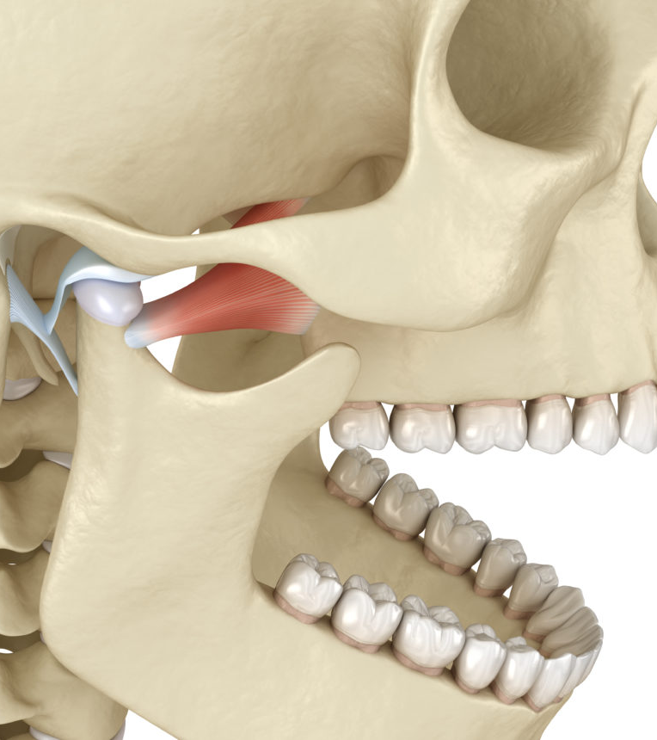
Temporomandibulární skloubení, jazylka
bp1197 a bp 4833 Klinická kineziologie III, Kineziologie, algeziologie 3
Mgr. Zuzana Kršáková

Slide 2
Funkční anatomie
Kloub složený - v čelistním kloubu artikulují caput mandibulae a fossa mandibularis, mezi kterými je vsunutý discus articularis
Kloubní plochy pokryty vazivovou chrupavkou – odolnější a má vyšší stupeň regenerace, než hyalinní chrupavka
Chrupavčitá tkáň není inervována – výživa pouze synoviální tekutinou
Kloub obklopen kloubním pouzdrem – zamezuje úniku synoviální tekutiny, zabraňuje dislokacím kloubních struktur, podílí se na propriocepci a výživě

Slide 3
Kloubní plochy
Caput mandibulae = kloubní hlavice
  tvar elipsy s dlouhou osou asi 2cm
  zadní okraj přechází v collum mandibulae
  před přední plochou hlavice se nachází fossa pterygoidea – úpon m. pterygoideus lateralis
Fossa mandibularis = kloubní jamka
  konkávní prohlubeň na os temporale
  tuberculum articulare – velikost a strmost
  určuje polohu kondylu při pohybu vpřed
  vzadu sahá až po kostěný zevní zvukovod

Slide 4
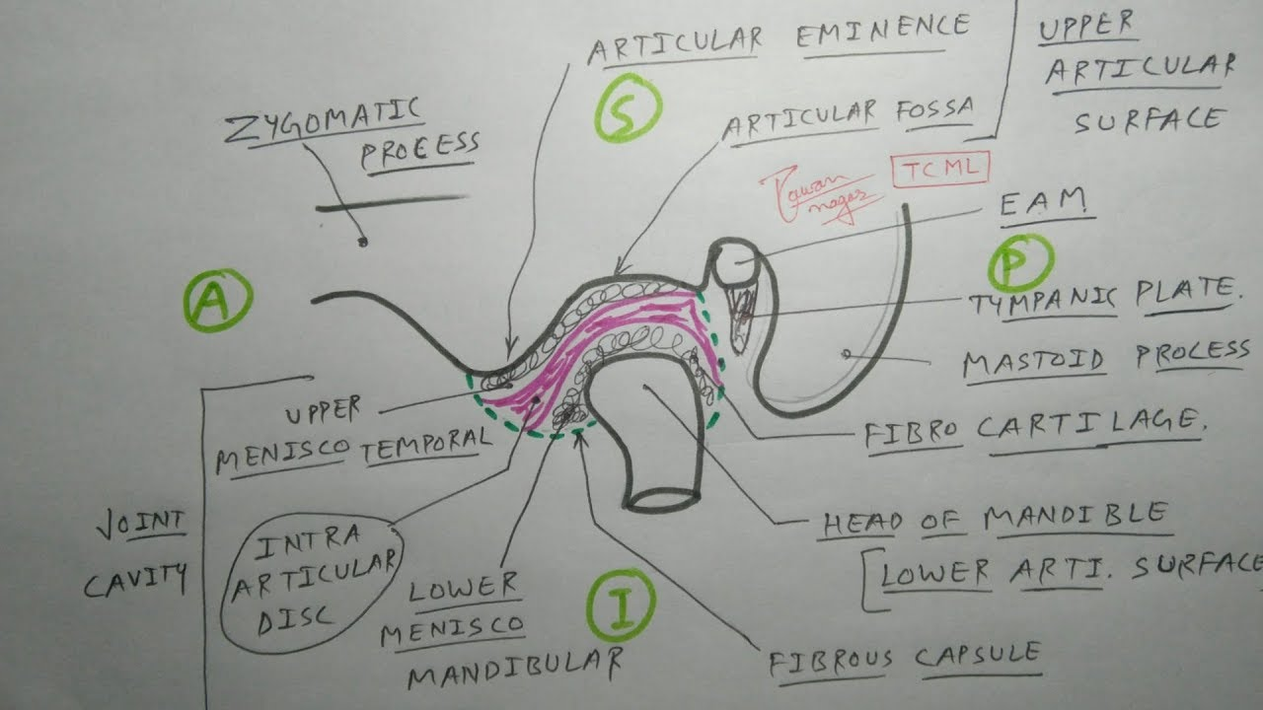
Kloubní plochy
https://www.youtube.com/watch?v=5jtdesrwTDk

Slide 5
Kloubní pouzdro
vpředu tvořeno tuberculum articulare, vzadu sahá k os tympanicum
kraniálně se upíná na os temporale, kaudálně se upíná na collum mandibulae
po stranách začíná při kloubní ploše jamky
k pouzdru je pevně připojen discus articularis
nad diskem je pouzdro volnější, pod ním je naopak tužší
funkce:
stabilizační - zabraňuje extrémním pohybům hlavice
izolace kloubních prostor od okolních tkání
zadržování synovie a zajišťování metabolismu

Slide 6
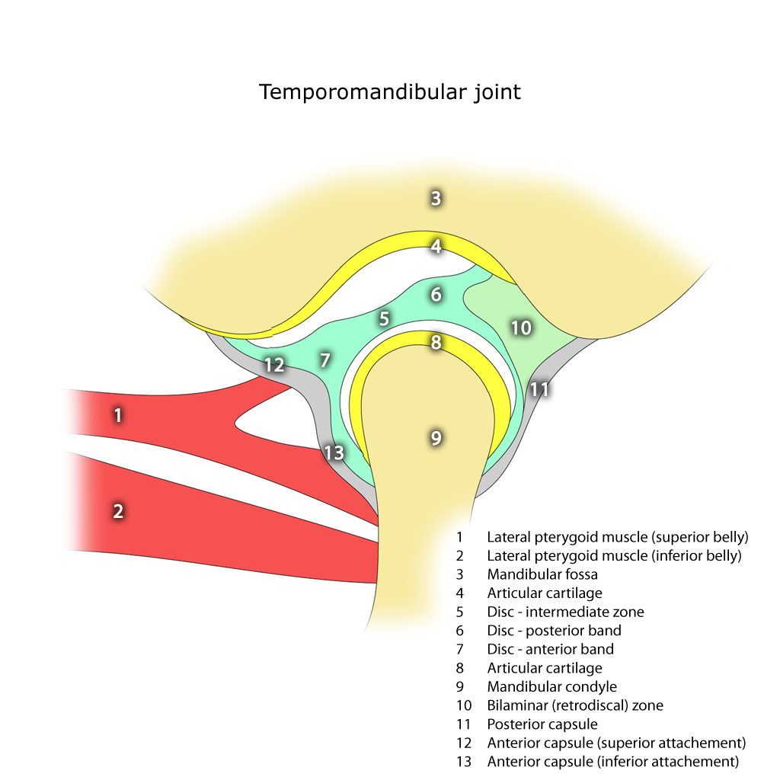
Discus articularis
Avaskulární sedlovitě prohnutá ploténka z vazivové chrupavky
funkce:
tlumení a optimální rozložení žvýkacích sil
vyrovnává inkongruenci kloubních povrchů
napomáhá stabilizaci kondylů
3 části:
přední - širším spojena s kl. pouzdrem a m. pterygoideus lateralis
centrální - nejtenčí část
zadní - nejsilnější část- spojen s retroartikulárním polštářem (Zenkerův)
https://www.wikiskripta.eu/w/Articulatio_temporomandibularis#/media/Soubor:Temporomandibular_joint.png
Notes:
Retroartikulární plastický Zenkerův polštář je zvláštní zařízení v čelistním kloubu. Má význam pro funkci kloubu, protože při depresi mandibuly se její hlavička posunuje dopředu a za ní by tak vznikl prázdný prostor. Polštář tvoří tukové vazivo s množstvím žil, tyto žíly patří k plexus pterygoideus. Žilní pleteň se plní krví při otvírání úst, při němž se hlavice a disk posunují dopředu. Mezi kloubním pouzdrem a krčkem mandibuly na straně jedné a zevním zvukovodem na straně druhé vzniká podtlak, který se náplní této pleteně vyrovnává. Při zavírání úst, tedy při zpětném pohybu hlavičky, se krev vytlačí ze žil pleteně do vena retromandibularis.

Slide 7
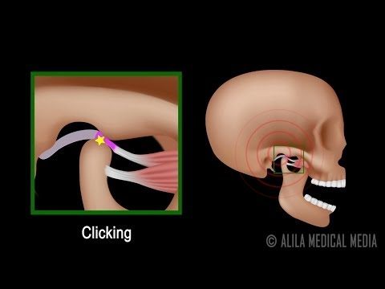
Discus articularis
při kontrakci táhne m. PL disk anteromediálním směrem
vlákna retrodiskální části omezují pohyblivost disku směrem dopředu a podílí se na pohybu disku vzad při zavírání
povrch kloubního disku odpovídá tvaru hlavice mandibuly
při zavřených ústech se zadní zesílení disku nachází nad hlavicí mandibuly
pokud je tomu jinak = dislokace disku
nejčastěji anteromediálně = zadní okraj disku je před kondylem mandibuly

Slide 8
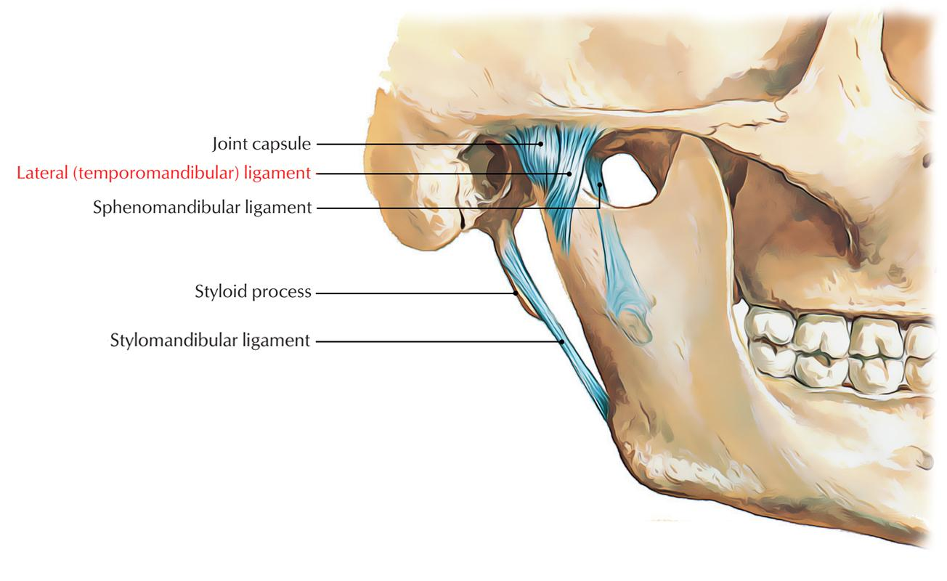
Kloubní vazy
Lig. temporomanibulare laterale
  od proc. zygomaticus os temporale
  dolů a dozadu ke collum mandibulae
  2 části
    vnější- limituje otevírání úst
      v iniciální fázi deprese, kdy není plně napnuto, může kondyl rotovat
      poté co se napne, dochází k posunu hlavice dopředu a dolů
    vnitřní- omezuje pohybu kondylu a disku posteriorně
https://www.earthslab.com/anatomy/temporomandibular-ligament/

Slide 9
Kloubní vazy
Lig. temporomandibulare mediale
  Označení pro zesílení kloubního pouzdra na vnitřní straně kloubu
Lig. sphenomandibulare
  Od spodní části os. sphenoidale na med. Plochu lingula mandibulare
  Odděleno od kloubního pouzdra otvorem, kterým probíhá třetí větev n. trigeminus
Lig. stylomandibulare
  Od processus styloideus k med. ploše mandibuly
  Vyzařuje do povrchové fascie m. pterygoideus medialis
  Zcela mimo kloub, brání nadměrné protrakci mandibuly

Slide 10
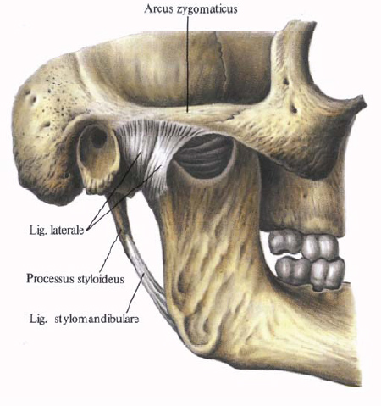
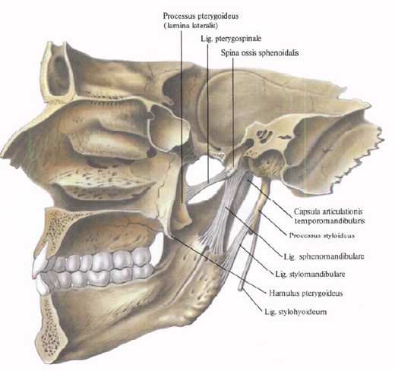
Kloubní vazy

Slide 11
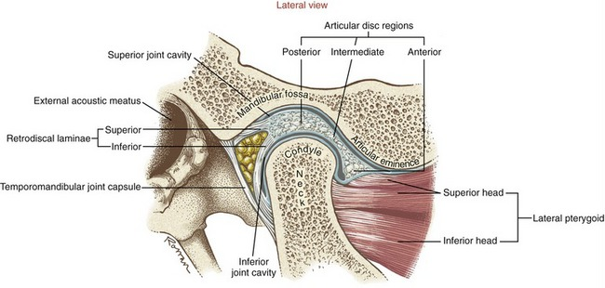
Pohyby
Párový kloub spojený dolní čelistí
  při pohybu v jednom skloubení nutně dochází k pohybu i v druhém
  při dysfunkci jednoho dochází k projevům i druhostranně
Dvojice kloubů provádí přes tisíc pohybů denně (žvýkání, mluvení, polykání… )
Při těchto pohybech působí kompresní a střižné síly na kloubní plochy a okolní měkké tkáně

Slide 12
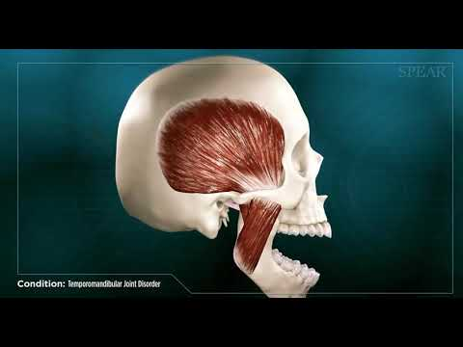
Pohyby
Dva typy pohybů
  rotační
  translační
Jejich kombinací vznikají pohyby ve třech rovinách (3 DOF)
  sagitální rovina - protrakce (propulze) X retrakce (retropulze)
  transversální rovina - lateropulze
  vertikální rovina - deprese X elevace

Slide 13
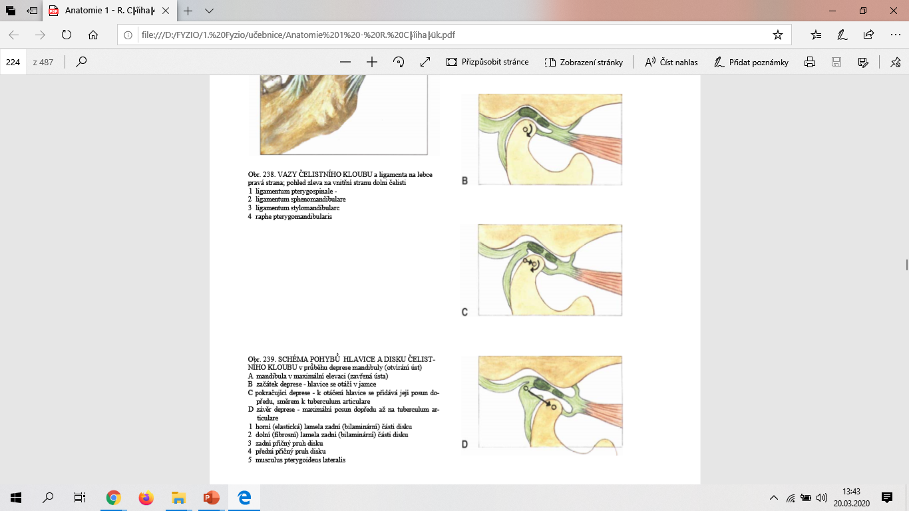
Deprese
Otevírání úst
Rotace hlavice mandibuly kolem horizontální osy - řezáky se od sebe vzdalují asi o 10 mm

Slide 14
Deprese
2. Přidává se translační pohyb směrem k tuberculum articulare, kdy hlavice klouže po disku

Slide 15
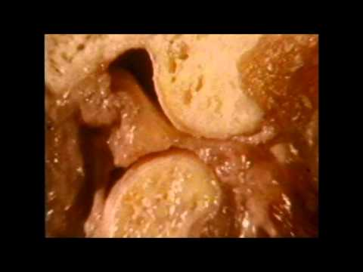
Deprese
3. Přidává se posun disku anteriorně, až se hlavice dostane na tuberculum articulare. Pohyb disku zastavuje jeho zadní (retrodiskální lamina) část
Maximální otevření úst je přibližně 40-50 mm, při žvýkání je dostačující 18 mm.

Slide 16
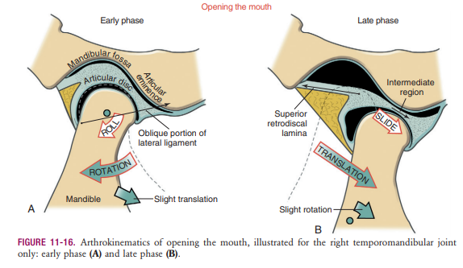
Deprese

Slide 17
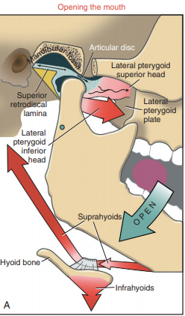
Deprese
Svaly zajišťující depresi mandibuly:
  Suprahyoidní svaly - m. mylohyoideus
m. digastricus, m. geniohyoideus
  M. pterygoideus lateralis

Slide 18
Elevace
Zavírání úst
Opačný průběh než deprese
Nejprve dochází k translačnímu pohybu
Napětí retrodiskální laminy při maximálním otevření způsobuje počátečení pohyb disku do retrakce
Následuje převážně rotační pohyb hlavice v konkavitě disku, který je ukončen dotykem předních zubů

Slide 19
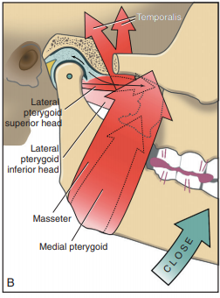
Elevace
Svaly zajišťující elevaci mandibuly:
  m. temporalis
  m. pterygoideus medialis
  m. masseter

Slide 20
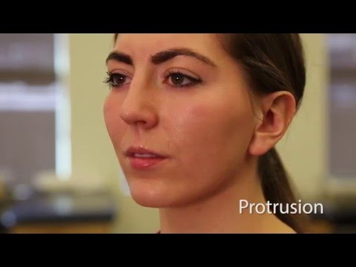
Protrakce
Dochází k translačnímu pohybu anteriorně a kaudálně v obou skloubeních
Svaly zajišťující protrakci:
  m. pterygoideus medialis
  m. pterygoideus lateralis
  povrchové snopce m. masseter
  přední část m. temporalis
maximální rozsah 7-11 mm

Slide 21
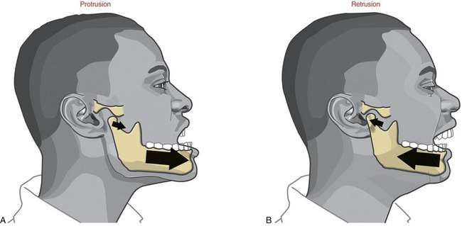
Retrakce
Opět pouze translační pohyb (zpět z protrakce) dorsálně a kraniálně
Není možný ze základního postavení - kostěná bariéra
Svaly zajišťující retrakci:
  zadní část m. temporalis
  u kojenců hluboká vrstva m. masseter
  m. digastricus
https://clinicalgate.com/kinesiology-of-mastication-and-ventilation/

Slide 22
Lateropulze
Rotace mandibuly
Hlavice s diskem jedné strany provádí translační pohyb anteriorně a kaudálně
Na straně, ke které se mandibula posouvá dochází k rotačnímu pohybu okolo svislé osy probíhající těsně za hlavicí kloubu
Svaly zajišťující laterální deviace:
  zadní část stejnostranného m. temporalis
  m. masseter ipsilaterálně
  kontralaterální m. pterygoideus medialis
  kontralaterální m. pterygoideus lateralis
Maximální posun 11 mm

Slide 23
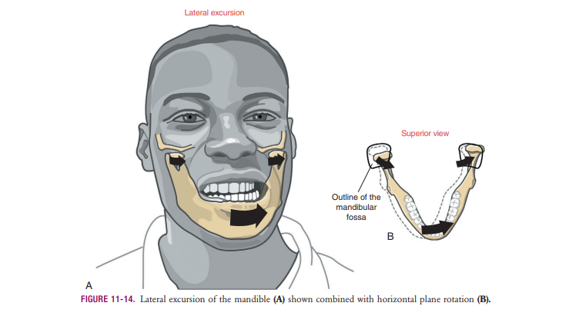
Lateropulze

Slide 24
Temporomandibulární poruchy
Souhrnný název pro klinické potíže vzniklé v souvislosti se žvýkacími svaly a/nebo temporomandibulárním kloubem.
Etiologie
multifaktoriální příčiny:
Anatomické
  změny tvaru kloubních ploch, poruchy dentice, nestabilní okluze
Traumatické
  opakovanými nefyziologickými pohyby čelisti - bruxismus, jednorázové přetížení

Slide 25
Temporomandibulární poruchy
Etiologie (pokračování)
Psychosociální - nejčastější
  Emoční stres způsobuje hypertonus žvýkacích svalů - nadměrné zatínání zubů, skřípání, vznik Trigger points, změna pohybu disku a kondylu (kvůli tahu svalů) - abnormální postavení disku
(příčinou hypertonu žvýkacích svalů může být i hra na dechové nástroje či housle)

Slide 26
Temporomandibulární poruchy
Klinické projevy:
Zvukové fenomény - krepitace, lupání, vrzání
Změny hybnosti
  hypomobilita - zhoršení příjmu potravy, artikulace, hygieny
  hypermobilita až luxace - nemožnost zavřít ústa po maximálním otevření)
Bolest - lokální a přenesená (ucho, spánek, zuby, krk)
hypakuze, tinitus, závratě, točení hlavy

Slide 27
Temporomandibulární poruchy
EXTRAKAPSULÁRNÍ
postihující žvýkací svaly, vazy
často psychosociální příčiny
omezené otevírání úst, bolest
Patří sem:
lokální svalová bolest
svalový spasmus
myofasciální dysfunkční syndrom (více svalů v hypertonu)
svalová kontraktura
myositida
fibromyalgie

Slide 28
Temporomandibulární poruchy
INTRAKAPSULÁRNÍ - změna polohy nebo tvaru kloubního disku
Dislokace disku - v klidové poloze je disk mimo svou fyziologickou polohu
  zvukové fenomény, omezení pohyblivosti
  dislokace s repozicí - disk je před hlavicí, při maximálním otevření se dostává do fyziologické polohy (lupnutí)
  dislokace bez repozice - nedochází k fyziologickému postavení, ani při otevření úst, omezení pohybu, ztráta elasticity a deformace disku

Slide 29
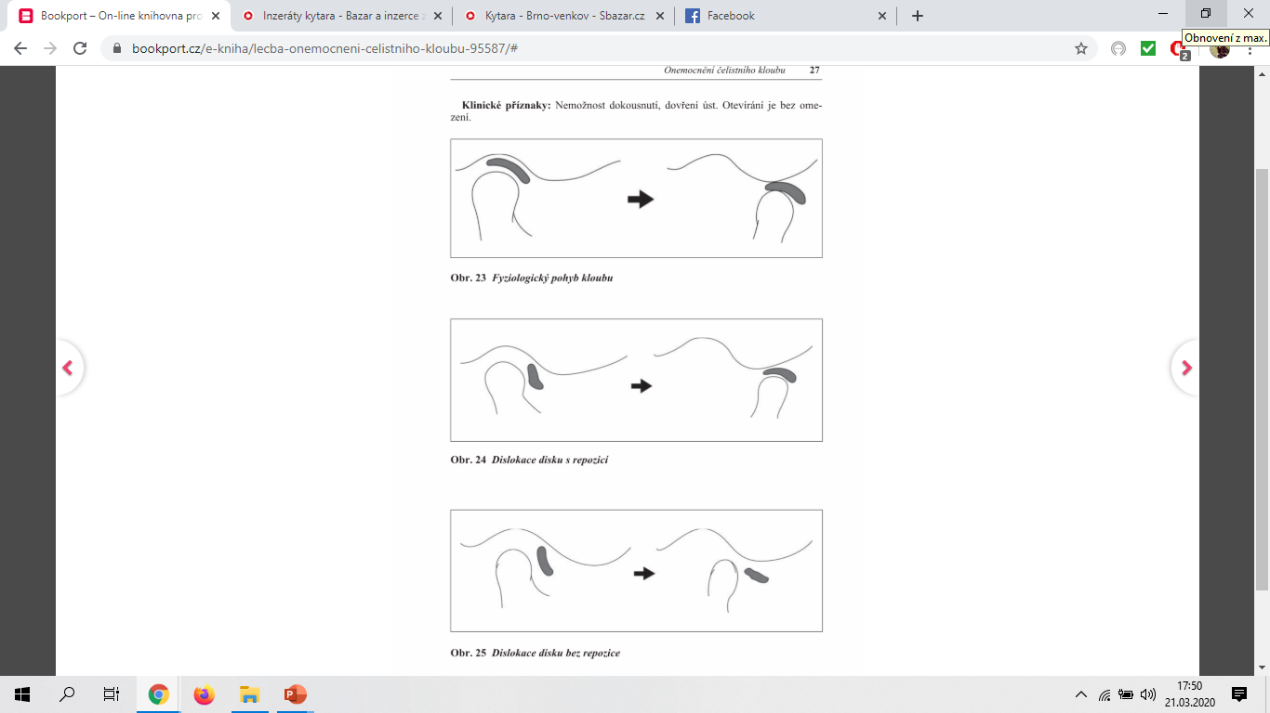

Slide 30
Temporomandibulární poruchy
INTRAKAPSULÁRNÍ (pokračování)
Adheze disku - srůst mezi diskem a kloubní plochou
  často u parafunkčních jevů (bruxismus, zatínání zubů)
  trvalé - omezení pohybů čelistí; dočasné - přes den se “rozhýbe”
Změna tvaru disku - perforace, prodloužení disku
  Nemusí být příznaky

Slide 31
Wilkesova klasifikace diskopatií TMK
Klasifikace hodnotící závažnost a chronicitu dislokace disku
stadium: časná dislokace disku s repozicí (časné stadium)
  bez bolesti či omezení, může být lupání
  dislokace disku anteriorně, bez kostních změn
stadium: pozdní dislokace disku s repozicí (časné/přechodné stadium)
  epizody bolesti, lupnutí při otevírání, občasné omezení otevírání úst
  dislokace disku anteriorně, zesílení zadní části, bez kostních změn
stadium: dislokace disku bez repozice (akutní/subakutní stadium)
  časté bolesti, občasné lupání při zavírání, omezení otevírání úst
  dislokace disku anteriorně, deformace disku, bez kostních změn

Slide 32
Wilkesova klasifikace diskopatií TMK
IV. stadium: dislokace disku bez repozice (chronické stadium)
  narůstající bolest
  kondylární deformity, oploštělá eminence, osteofyty, adheze disku
V. stadium: dislokace disku bez repozice (pozdní stadium)
  častá č kontinuální bolest, krepitus, omezení otevírání, funkční potíže
  perforace disku, deformace kosti a chrupavky, artrotické změn, subkortikální cysty

Slide 33
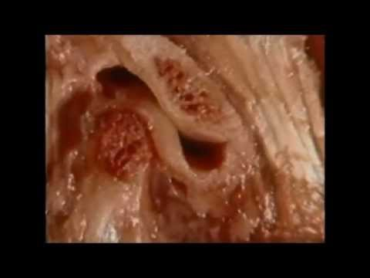
Dislokace disku s repozicí

Slide 34
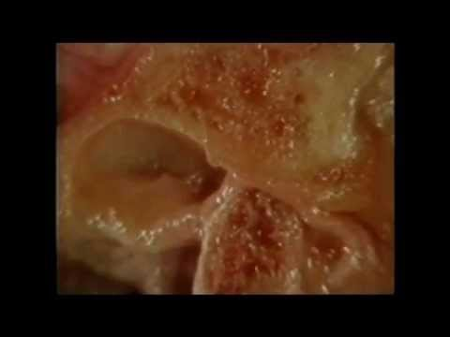
Dislokace disku bez repozice

Slide 35
Vyšetření TMK
Anamnéza:
OA - revmatoidní a zánětlivá onemocnění, operace, stomatologický zákrok, bruxismus, úraz v oblasti hlavy, čelisti
PA - stresová situace, nucená pozice, potřeba komunikace
NO
  bolest
    ranní bolesti - noční bruxismus
    bolest s omezením hybnosti - adheze či dislokace disku
    bolest narůstající přes den - dysfunkce svalů související s poruchou okluze

Slide 36
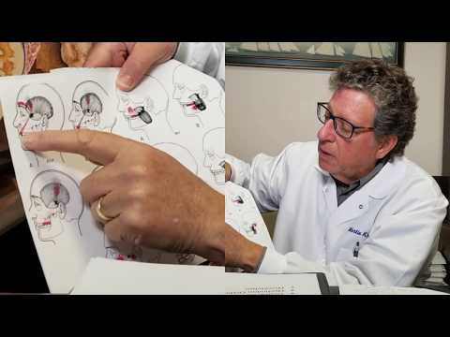
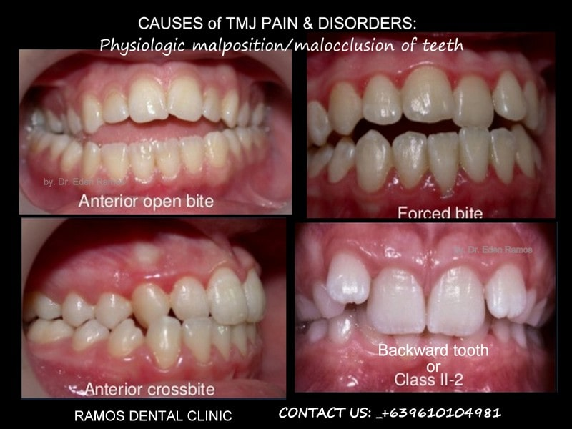
Malokluze a dysfunkce TMJ
https://ramosdentalclinic.ph/tmj-pain-management/

Slide 37
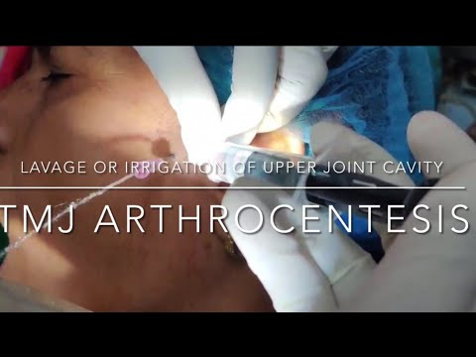
Artrocentéza TMK
Notes:
TMJ / Jaw Joint Arthrocentesis (the washing out of the jaw joint space) is a procedure during which the jaw joint is washed out with sterile saline ± anti-inflammatory steroids, long-acting local anæsthetics, painkillers or collagen components.TMJ / Jaw Joint Arthrocentesis of the (upper) joint space reduces jaw joint pain by:
diluting / flushing out the inflammatory chemicals from the jaw joint
increasing mandibular (lower jaw) movements by removing intra-articular adhesions (scarring within the joint space)
eliminating the negative pressure within the jaw joint
recovering disc and fossa space and improving disc mobility (return the disc of cartilage to its normal position within the joint) which reduces the mechanical obstruction caused by the anterior (forward) position of the disc.

Slide 38
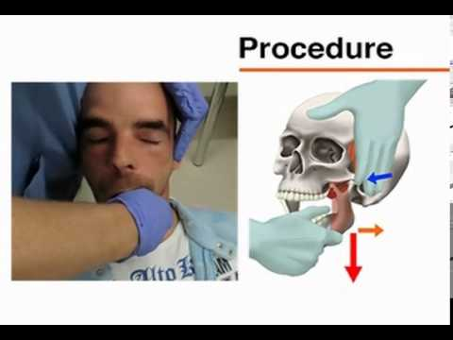
Repozice dislokovaného TMK

Slide 39
Anamnéza
NO
  omezení hybnosti - při hypertonu svalů, dislokace disku
  zvukové fenomény - podle fáze otevření úst - iniciální, intermediální (při dislokaci) terminální (subluxace), při otevírání i zavírání (dislokace s repozicí)
  další symptomy: pocit nestability TMK, sluchové obtíže, tinitus, závratě, točení hlavy, citlivost zubů bez stomatologické příčiny, přítomnost parafunkčních aktivit s okluzním kontaktem

Slide 40
Aktivní rozsah pohybu
Měří se vzdálenost mezi horním a dolním řezákovým bodem (interincizální vzdálenost)
Deprese - 40-56 mm, pro funkční ADL 25-35mm, funčkní zkouška rozsahu na 3 prsty flektované v distálních článcích, hodnotíme i symetrii - tzv. řezáková cesta (viz dále)
laterotruze 10-13 mm
protruze 9-11 mm

Slide 41
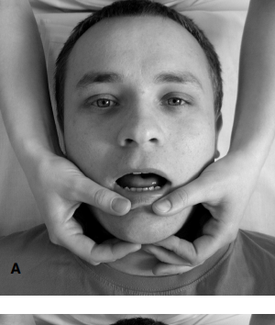
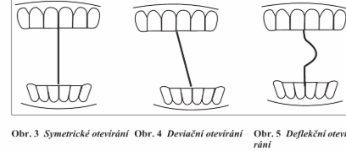
Řezáková cesta
Pacient leží na zádech, terapeut palci obou rukou odhrne spodní ret a sleduje linii mezi řezáky při aktivní depresi mandibuly
Symetrii často ovlivňuje hypertonus pars inferior m. pteryogidedus lateralis, při vyšetření ho můžeme
vyloučit umístěním špičky jazyka proti hornímu patru

Slide 42
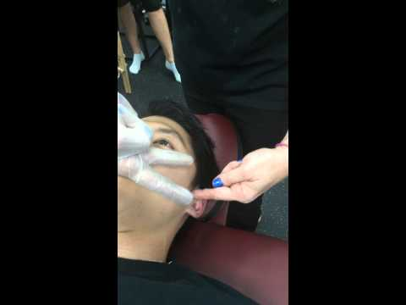
Dysfunkce TMK
Častá facilitace/přetížení svalů TMK
Pokud čelist deviuje vpravo, je pravděpodobně facillitován levý m. pterygoideus lat. a pravý m. masseter a naopak
Inhibice většinou u m. QL

Slide 43
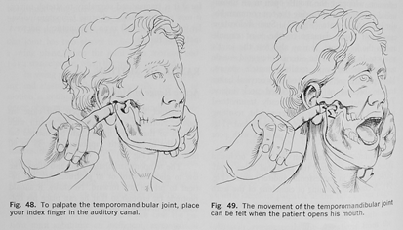
Palpace TMK
Palpace přes zevní zvukovod s tlakem směrem anteriorně.
Pacient otvírá a zavírá ústa - palpujeme pohyby kondylů
Pohyb by měl být symetrický bez deviací
Palpovatelné přeskakování nebo krepitace mohou znamenat poškození disku
Palpace je možná i před zevním zvukovodem

Slide 44
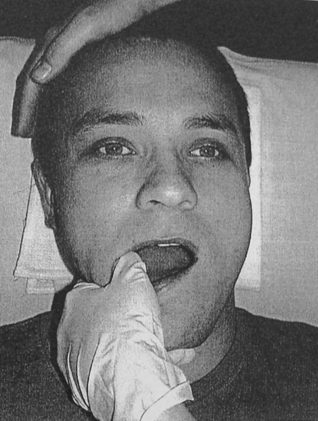
Vyšetření JP-distrakce
Pacient sedí nebo leží, terapeut stojí na nevyšetřované straně, trupem stabilizuje trup pacienta
Vloží palec na spodní řadu distálních zubů, ukazovák přiléhá zevně na úhel dolní čelisti, zbytek prstů má zespodu na bradě. Druhou rukou stabilizuje hlavu pacienta.
Distrakci provádíme tlakem palce dolů, táhnutím ukazováku dolů a dopředu, zbytek prstů vyvíjí tlak k bradě a tvoří tím osu otáčení

Slide 45
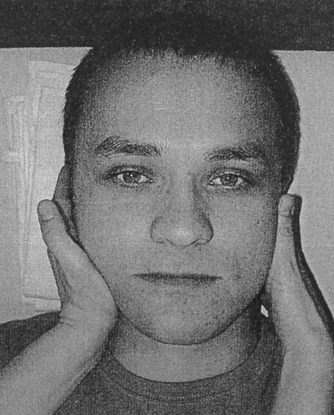
Vyšetření JP-kraniální posun
Pacient v leže na zádech
Terapeut má thenar ze spodní strany dolního úhlu mandibuly a tlakem kraniálně provádí posun.
Druhá ruka stabilizuje hlavu
Komprese kloubního disku může být při intraartikulární poruše bolestivá

Slide 46
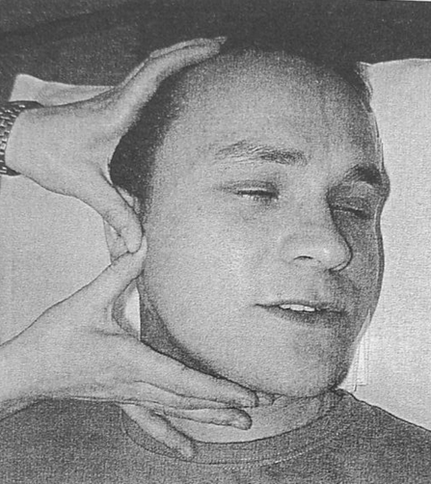
Vyšetření JP- mediální posun
Pacient leží na zádech, hlava otočená na nevyšetřovanou stranu
Terapeut stojí na straně vyšetřovaného TMK, palce obou rukou na hlavičce kondylu mandibuly.
Terapeut provádí mediální tlak (k druhému TMK)

Slide 47
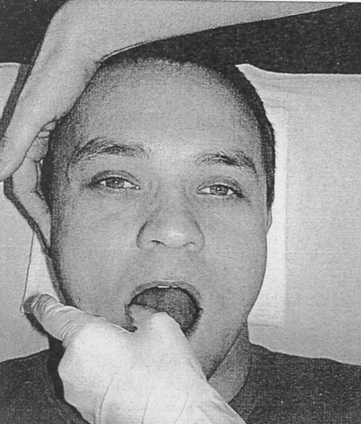
Vyšetření JP- mediální posun
Pacient vleže na zádech
Terapeut na nevyšetřované straně
při vyšetření pravého TMK, stabilizuje pravá ruka hlavu
Palec levé ruky umístěn na mediální hraně stoliček dolní čelisti, prsty objímají úhel dolní čelisti z vnějšku a tlakem vyvíjíme laterální pohyb kondylu.
Prsty pravé ruky můžeme palpovat pohyb hlavice před zevním zvukovodem

Slide 48
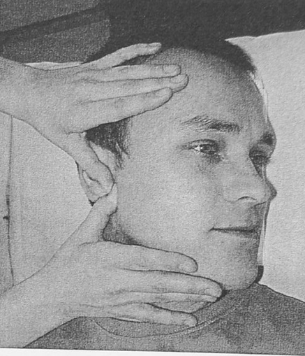
Vyšetření JP- anteriorní posun
Pacient leží na zádech, hlava otočená na nevyšetřovanou stranu
Terapeut stojí čelem k záhlaví pacienta
Terapeut přiloží palce na kondyl zezadu za ušním lalůčkem nebo v zevním zvukovodu
Terapeut provádí tlak ventrálním směrem

Slide 49
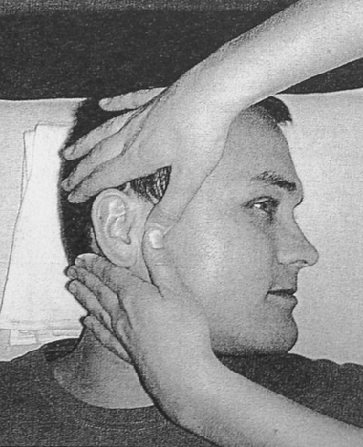
Vyšetření JP- posteriorní posun
Pacient leží na zádech, hlava otočená na nevyšetřovanou stranu
Terapeut stojí čelem k obličeji pacienta
Terapeut přiloží palce na kondyl z anteriorní strany
Terapeut provádí tlak posteriorním směrem

Slide 50
Eliminační test
Pro zjištění původu zvukových fenoménů
V protruzním postavení pacient otevírá ústa
Sledujeme změnu charakteru a intenzity zvukových fenoménů.
Pozitivita: vymizení lupání při dislokaci disku s repozicí

Slide 51
Manuální dynamický test
Terapeut stojí za pacientem, prsty obou rukou má pod hranou dolní čelisti
Pacient provede protruzi a potom otvírá ústa
Terapeut při tom vyvíjí lehký odpor proti otevírání úst
Bolest ukazuje na zánětlivé intraartikulární poškození
lupání potvrzuje diskopatii

Slide 52
Manipulační test - dynamická komprese
Terapeut přiloží prsty obou rukou na hlavičky kondylů jako při palpaci
Při otevírání úst mírně tlačíme na kondyly směrem vpřed a nahoru (k tuberculum articulare)
Tlakem je ztížen pohyb kondylu pod dislokovaný disk, tím dojde ke zpoždění zvukových fenoménů nebo jejich zesílení u dislokace disku s repozicí.
Pokud tlakem prstů zabráníme disku jeho repozici, dojde k omezení rozsahu pohybu a deviaci mandibuly k postižené straně

Slide 53
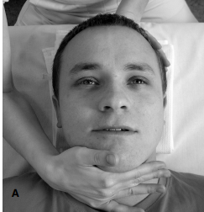
Rezistované izometrické pohyby
PROVOKAČNÍ TESTY SVALOVÉ BOLESTI
Zjišťujeme schopnost izometrické kontrakce svalu a případnou dysfunkci
Všechny testy provádíme vleže
Rezistovaná deprese mandibuly
Terapeut klade zespodu brady jednou rukou
odpor pacientovi proti otevření úst
Druhá ruka stabilizuje hlavu
Pozitivita: snížení síly nebo bolest

Slide 54
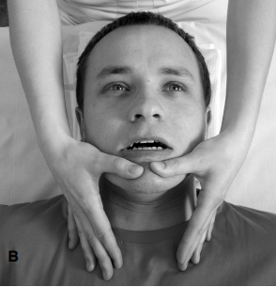
Rezistované izometrické pohyby
Rezistovaná elevace mandibuly
Pacient má lehce pootevřená ústa
Terapeut jednou rukou stabilizuje hlavu
Druhou rukou klade odpor na bradě proti zavření úst nebo palci obou rukou proti řezákům
Pozitivita: slabost nebo bolest

Slide 55
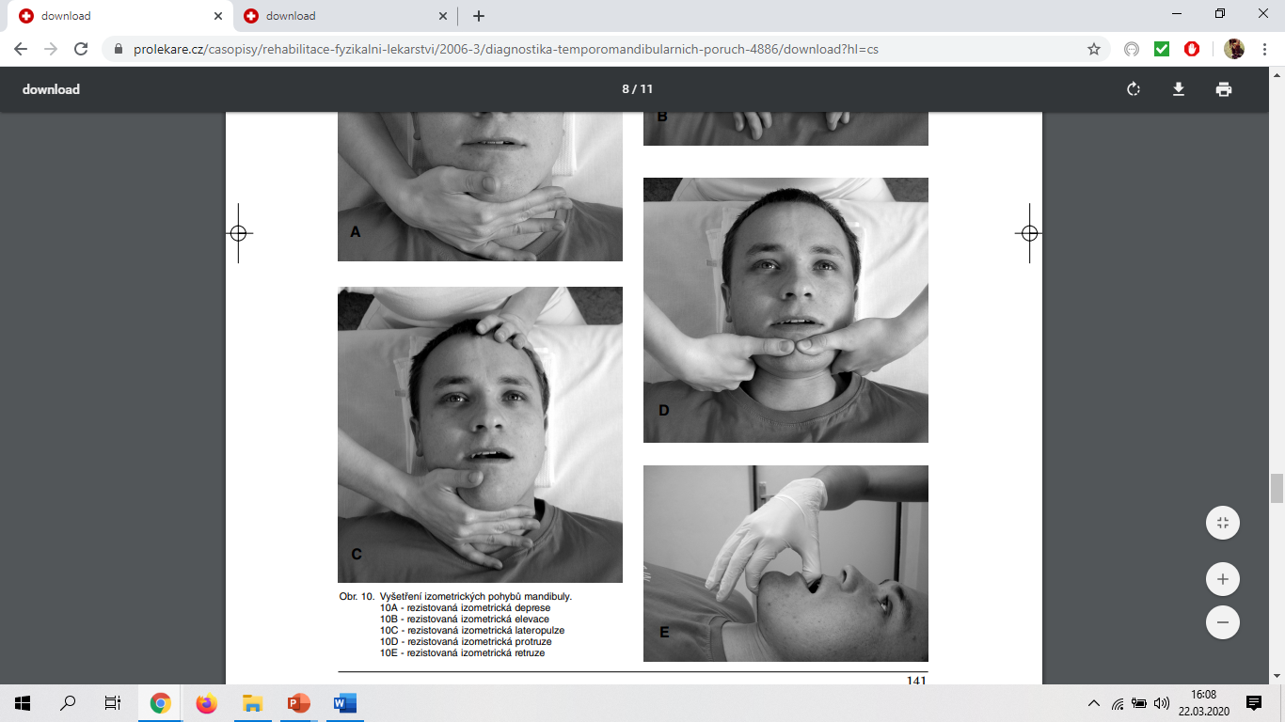
Rezistované izometrické pohyby
Rezistovaná lateropulze mandibuly
Klinicky nejvýznamnější
Cíleno na pars inferior m. pterygoideus lateralis (kontralaterálně, při pohybu vpravo vyšetřujeme levý m. PL
Terapeut přiloží plochu dlaně podél úhlu mandibuly vyvíjí tlak proti snaze pacienta o laterální pohyb čelistí
každou stranu vyšetřujeme zvlášť
pozitivita: bolest, slabost

Slide 56
Rezistované izometrické pohyby
Rezistovaná protruze mandibuly
Terapeut přiloží oba palce na anteriorní plochu brady a klade odpor proti předsunutí dolní čelisti
pozitivita: bolest, slabost m. pterygoideus medialis

Slide 57
Rezistované izometrické pohyby
Rezistovaná retruze mandibuly
Terapeut zaklesne jeden nebo dva prsty za hrany spodních řezáků klade odpor pacientově snaze o zasunutí čelisti
Pozitivita: bolest posteriorních vláken m. temporalis a m. digastricus

Slide 58
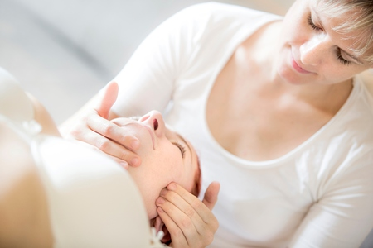
Terapie TMK
Mobilizace TMK
Mobilizace jazylky
Ošetření měkkých tkání:
  pretracheální fascie
  galea aponeurotica
Remodelační a koordinační cvičení
Stabilizace TMK

Slide 59
Mobilizace TMK
Stavy s dislokací disku, fibrózní adheze, komprese komplexu kondyl-disk
Postavení T a P shodné jako při vyšetření joint play
Distrakce: tlak palcem přes moláry DČ kaudálně
Repozice dislokovaného disku: kaudální tlak + pohyb vpřed ke zdravé straně
Dosažení restriktivní bariéry shodné s postupem při vyš. transverzálního posunu kondylu laterálním a mediálním směrem, anteriorního a posteriorního posunu nebo longitudinálního posunu kraniálně či kaudálně
Aplikace šetrného tlaku nebo lehkého repetitivního pružení ve směru omezeného pohybu

Slide 60
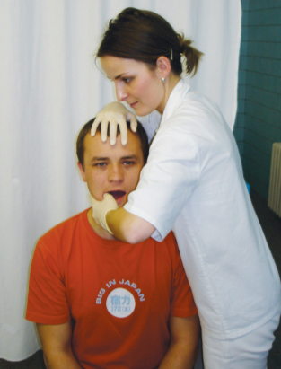
Mobilizace TMK
u repozice dislokovaného disku se kromě kaudálního tlaku využívá i pohyb dopředu a ke zdravé straně
jiní autoři popisují rychlé pohyby do stran za současné distrakce

Slide 61
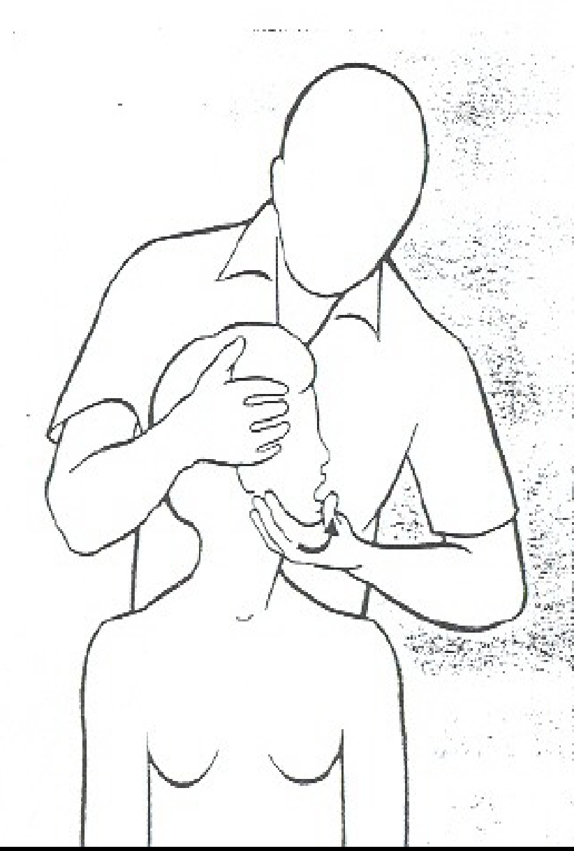
Mobilizace TMK dle Lewita
Terapeut jednou rukou fixuje hlavu a druhou rukou tlačí mandibulu ke straně a dolů kde dosahuje předpětí
Mobilizaci lze provádět stejným způsobem jako vyšetření joint play

Slide 62
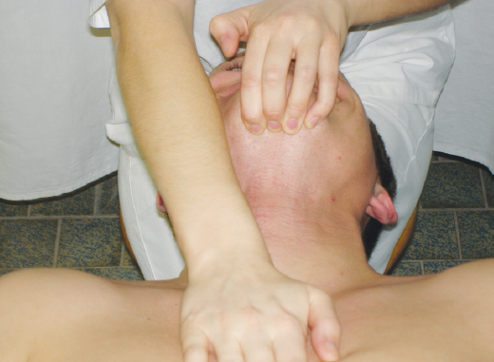
Ošetření pretracheální fascie
Pacient leží na zádech, hlava v mírném záklonu přes okraj lehátka a spočívá na stehně terapeuta
Terapeut jednou rukou drží dolní čelist zespodu za bradu, druhou rukou vyvíjí kaudální tah přes hrudní kost do bariéry
Při jednostranném protažení má pacient hlavu v mírné rotaci na opačnou stranu, terapeut jednou rukou fixuje oblast dolního úhlu mandibuly, druhou ruku táhne kaudálně pod klíční kostí
V patologické bariéře cítí pacient štípání až pálení, které prodýchá do vymizení subjektivních pocitů

Slide 63
Ošetření galea aponeurotica
Pacient sedí na židli, terapeut stojí za jeho zády
Prsty obou rukou přiloží na jeho hlavu
Tlakem prstů nahrne kůži na hlavě k sobě až vytvoří kožní řasu, kterou protáhne tahem jedné ruky dopředu, druhé dozadu
Čekáme na fenomén uvolnění a poté postupujeme na další místo

Slide 64
Remodelační a koordinační cvičení
Slouží k úpravě pohybového stereotypu deprese a elevace se zaměřením na eliminaci deviace brady a nácvik omezeného otevírání úst u hypermobility
Zahrnuje:
nácvik klidové polohy mandibuly
aktivaci depresorů
kontrolovanou rotaci kondylů
cílenou retruzi

Slide 65
Remodelační a koordinační cvičení
  1) Klidová poloha mandibuly
rovnovážný vztah mezi horní a dolní čelistí, kdy žvýkací svaly jsou max. relaxovány, zuby nejsou v kontaktu, rty lehce u sebe a jazyk spočívá na horním patře proti předním řezákům
nácvik se provádí snahou vyslovit písmeno „N“
význam u pacientů trpících denními parafunkčními aktivitami (zatínání čelisti, skřípání zubů)

Slide 66
Remodelační a koordinační cvičení
  2) Aktivace depresorů (pomocí tlaku jazyka proti hornímu patru)
vhodná z důvodu častého oslabení této sval. skupiny a pro reflexně vyvolaný útlum elevátorů mandibuly
špičku jazyka umístíme proti hornímu patru tak daleko, aby byl jazyk kolmo a mírným tlakem tlačíme nahoru a současně do lehké retruze po dobu 5 s, poté povolíme
opakujeme alespoň 5x za sebou několikrát denně, po čase zvyšujeme počet opakování na 10x

Slide 67
Remodelační a koordinační cvičení
  3) Kontrolovaná rotace kondylů
vychází z předcházejícího cviku
pacient sedí před zrcadlem, na kterém má svisle nalepenou černou nit, která prochází středem obličeje
rty jsou mírně pootevřené, aby bylo vidět středovou linii mezi zuby, jazyk mírně tlačen proti hornímu patru
pac. kontrolovaně otevírá ústa tak, aby se střední linie kryla s nití na zrcadle a současně aby se jazyk neodlepil od horního patra
během otevření je mandibula opět lehce tlačena do retruze
provádíme 5x za sebou, 2x denně a postupně zvyšujeme počet cviků na 10x

Slide 68
Remodelační a koordinační cvičení
  4) Nácvik retruze mandibuly
vhodný u subluxací a u stavů se změněným postavením disku nebo kondylu a všude tam, kde otevření v retruzi eliminuje zvukové fenomény
pac. se snaží zatáhnout čelist směrem ke krku a v této poloze 5 s setrvat
lze kombinovat s pomalým otevíráním a zavíráním úst
všechny cviky provádí pac. v nebolestivém rozsahu a jen do okamžiku objevení zvukových fenoménů

Slide 69
Stabilizační cvičení
Cíl:
  posílení oslabených svalů
  obnovení svalové souhry
  obnovení koordinace při pohybu čelisti (hypermobilita, pocit instability)
Upřednostnění symetrického posilování žvýkacích svalů
Při výrazném oslabení jednostr. – izometrické cvičení
Terapie – pacient leží na zádech, terapeut sedí u pac. hlavy
Autoterapie – pacient sedí u stolu, lokty opřené o desku

Slide 70
Stabilizační cvičení
1) Izometrická kontrakce lateropulzorů (PL)
jednostranně při mírně otevřených ústech
terapeut přiloží dlaň 1 ruky ze strany na bradu pac. a vyzve ho, aby po dobu 10s tlačil do dlaně a poté povolil (čelist se působením tlaku nesmí pohybovat)
3x-5x na každou stranu
autoterapie – pac. si opře loket 1 ruky o stůl, do dlaně si položí stejnostrannou polovinu brady a snaží se o laterální pohyb proti odporu své ruky
cvičení nesmí vyvolávat bolest!

Slide 71
Stabilizační cvičení
2) Laterolaterální stabilizace
využívá střídavých izometrických kontrakcí, při kterých pac. střídavě vyvíjí tlak do stran proti odporu terapeuta
terapeut svými dlaněmi objímá dolní úhly mandibuly tak, že ty tvoří bariéru proti snaze pac. pohnout čelistí do strany
cvik se provádí při mírně pootevřených ústech s jazykem v kontaktu na horním patře

Slide 72
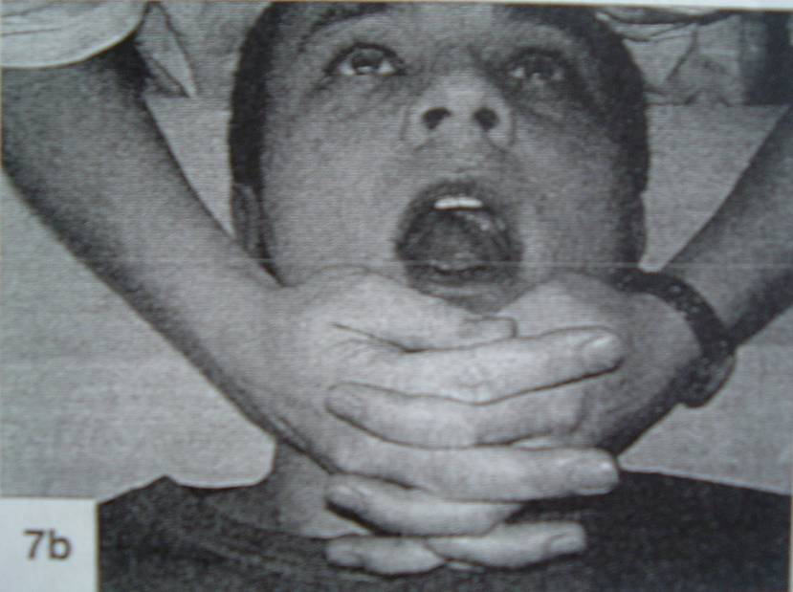
Stabilizační cvičení
2) Laterolaterální stabilizace
ztížení lze provést větším otevřením úst →
autoterapie – pac. sedí před zrcadlem s bradou uloženou ve dlaních, proti kterým vyvíjí jemný tlak čelistí do stran tak, aby se nepohnula

Slide 73
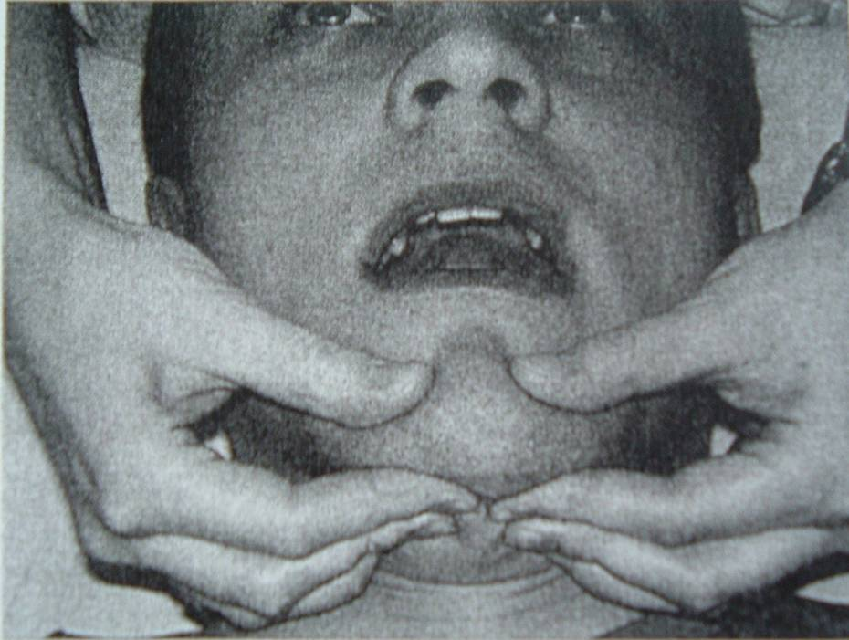
Stabilizační cvičení
3) Rytmická stabilizace mandibuly
využívá principu PNF, kdy se pacient snaží udržet výchozí pozici proti tlaku ruky fyzioterapeuta
pac. má mírně pootevřená ústa s jazykem na horním patře, terapeut drží prsty dolní čelist tak, aby mohl vyvíjet tlak do všech směrů
zpočátku terapeut vychyluje dol. Čelist pomalu nastupujícím mírným tlakem ve 4 směrech (nahoru, dolů, doprava, doleva) v různém pořadí, časem můžeme využít i diagonálního směru tlaku
ztížení – směry tlaku lze měnit v rychlejším rytmickém sledu za sebou

Slide 74
Stabilizační cvičení
3) Rytmická stabilizace mandibuly
jakmile pac. zvládá zastabilizovat čelist při mírném otevření na 1/3 rozsahu pohybu, provádí se stejná technika ve 2 /3 rozsahu s jazykem stále na horním patře
nejtěžší varianta – rytmic.stabilizace v max. nebolestivém otevření nebo ve fázi otevření těsně před zvukovým fenoménem
autoterapie – pac. sedí u stolu před zrcadlem, kde kontroluje nehybnost dolní čelisti při tlaku, svých prstů v různých směrech

Slide 75
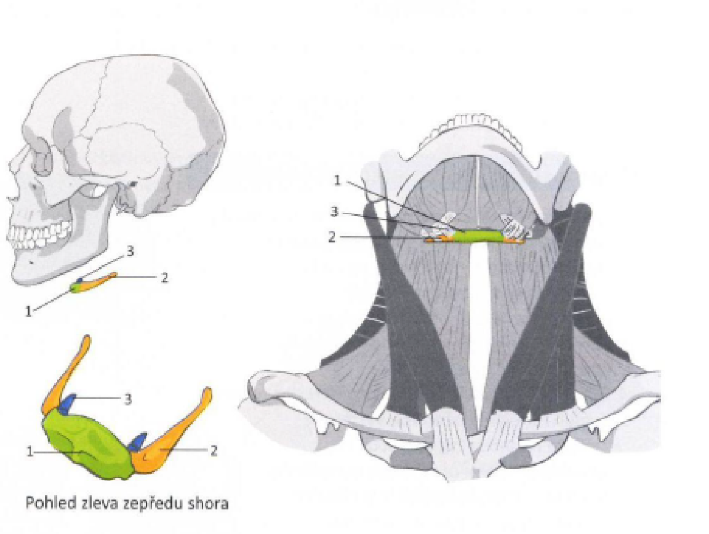
Os hyoideum
Leží vpředu v krčním svalstvu, v úhlu mezi spodinou úst a hrtanem
Tvoří ji corpus, cornua majora a cornua minora
Ligamentum stylohyoideum spojuje cornua minora s proc. Styloideus
Membrána thyroidea- spojuje jazylku s cartilago thyroidea

Slide 76
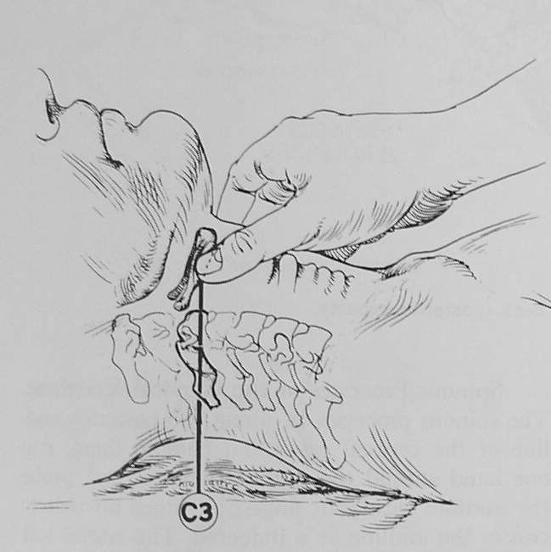
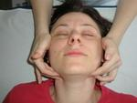
Palpace jazylky
Palpujeme na přední straně krku v úrovni C3 v úhlu mezi spodinou úst a hrtanem
Ukazováky obou rukou palpujeme laterální okraje jazylky a zjišťujeme její posunlivost do stran
Blokáda jazylky se popisuje od strany zhoršeného posunu
Blokáda může být způsobena stejnostranným hypertonem m. digastricus nebo zhoršenou posunlivostí pretracheální fascie stejné strany

Slide 77
Mobilizace jazylky
Jako PIR m. digastricus
Přiložíme palec k laterálnímu výběžku jazylky, druhá ruka klade odpor zespodu na bradě
P otevírá ústa proti odporu, s nádechem
- poté povolí a vydechuje
Během výdechu sledujeme release, palec se zabořuje hlouběji, nezvyšujeme tlak na jazylku

Slide 78
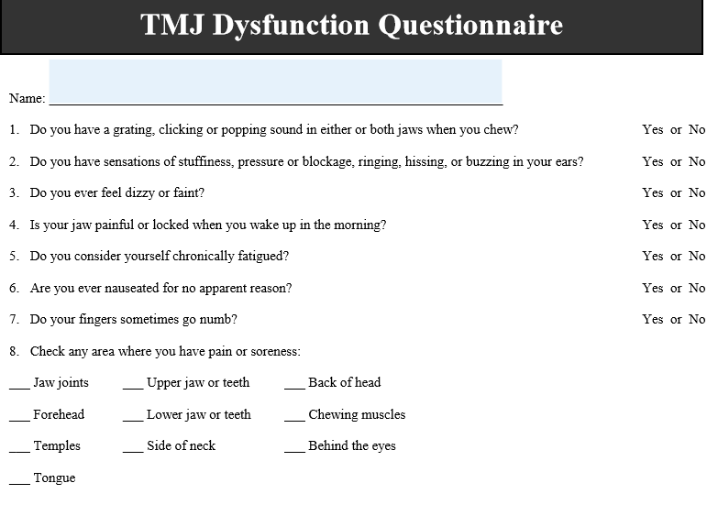
Dotazníky

Slide 79
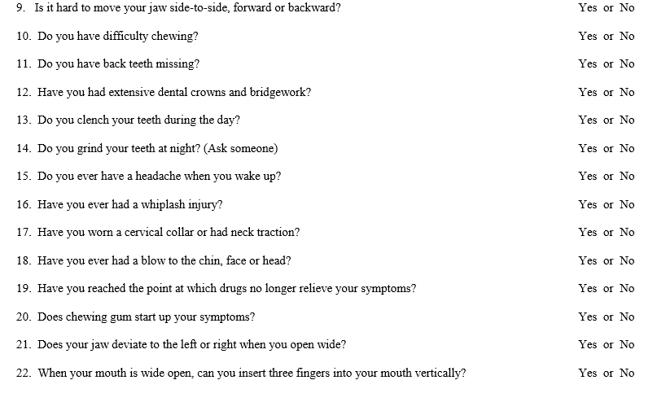

Slide 80
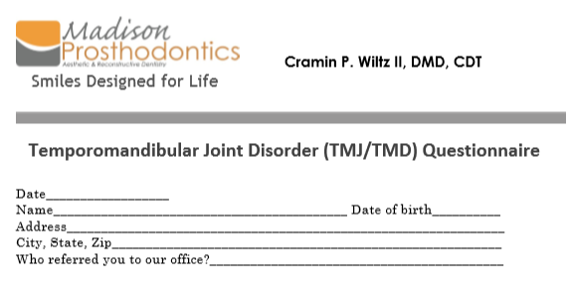
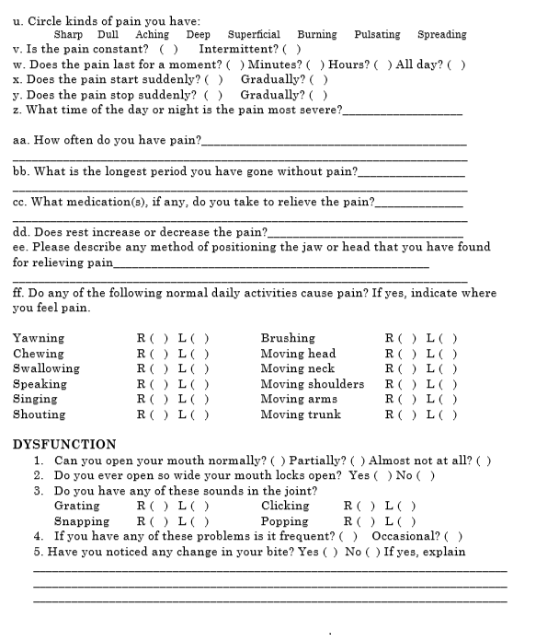


Slide 81
Referenční seznam
Čihák, R. (2001). Anatomie (2., upr. a dopl. vyd). Praha: Grada Publishing.
Machoň, V. (2008). Léčba onemocnění čelistního kloubu. Praha: Grada.
Neuman, D., A. (2010). Kinesiology of the musculoskeletal system (2nd ed). St. Luis: Elsevier.
Velebová, K., Smékal, D. (2006). Diagnostika temporomandibulárních poruch. Rehabilitace a fyzikální lékařství, 13(3), 134-144.
Velebová, K., Smékal, D. (2007). Fyzioterapie temporomandibulárních poruch. Rehabilitace a fyzikální lékařství, 14(1), 21-30.
Neurokinetic Therapy Level 2, Simon Jones - ústní sdělení, 03.07.2022, Bratislava

